Slide 1
Применение нейросетевого подхода в задачах моделирования поверхностей потенциальной энергии
Бобряков А.С.

Slide 2
Обобщенное нейросетевое представление многомерных поверхностей потенциальной энергии
Цель статьи – представлен новый вид нейросетевого представления поверхностей потенциальной энергии, который быстрее, чем теория функционала плотности.
Точность метода продемонстрирована на объемном кремнии в сопоставлении с методом эмпирических потенциалов и теорией функционала плотности.
Существующие проблемы:
Требуются огромные вычислительные ресурсы для методов ab initio
Сложность и длительность построения эмпирических потенциалов
Предложенный подход определяет результирующие потенциалы через функцию координат всех атомов, которые можно использовать в системах произвольного размера.

Slide 3
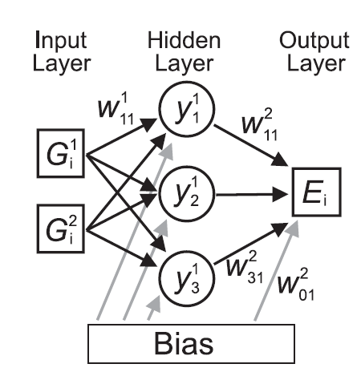
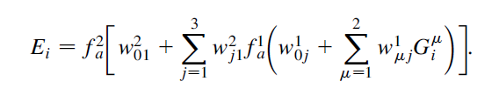
Обобщенное нейросетевое представление многомерных поверхностей потенциальной энергии
Недостатки:
Нельзя использовать для системы любого размера
Решение:
1) Другая модель сети

Slide 4
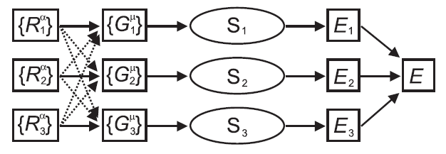


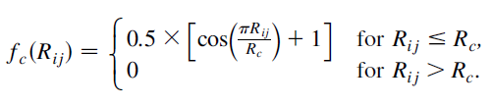
Обобщенное нейросетевое представление многомерных поверхностей потенциальной энергии
Чтобы гарантировать неизменность полной энергии относительно перестановки двух атомов, структура всех подсетей и значения весовых параметров должны быть идентичными в каждой S_{i}.

Slide 5
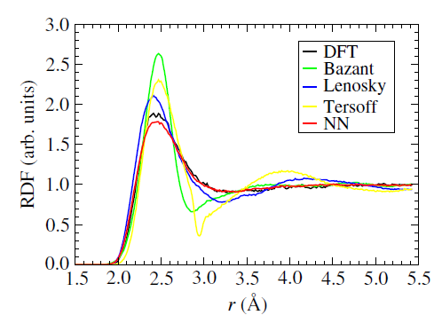
Обобщенное нейросетевое представление многомерных поверхностей потенциальной энергии
Всего было вычислено около 9000 энергий DFT, 8200 из которых были использованы для оптимизации NN и 800 в качестве независимого тестового набора для исследования предсказательной способности
Тест – зависимость энергии от объема различных кристаллических структур на основе функции радиального распределения
Функция радиального распределения расплава кремния при 3000 К, полученная с использованием кубической ячейки на 64 атома

Slide 6
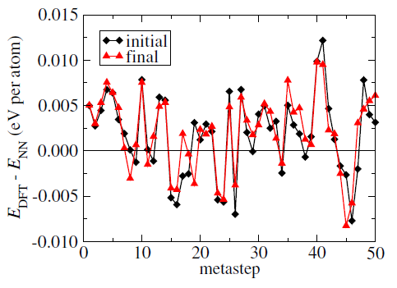
Обобщенное нейросетевое представление многомерных поверхностей потенциальной энергии
Всего было вычислено около 9000 энергий DFT, 8200 из которых были использованы для оптимизации NN и 800 в качестве независимого тестового набора для исследования предсказательной способности
Тест – зависимость энергии от объема различных кристаллических структур на основе функции радиального распределения
Разница между энергиями нейронной сети и пересчитанными энергиями из теории функционала плотности для начальной и окончательной структуры на каждом этапе метадинамического моделирования объемного кремния

Slide 7
Обобщенное нейросетевое представление многомерных поверхностей потенциальной энергии
Преимущества:
Высокая точность метода с небольшими ресурсными затратами
Возможность моделирования системы произвольного размера
Возможность применить метод ко всем типам систем (кристаллы, жидкости…)

Slide 8
Представление многомерных поверхностей потенциальной энергии для реакций на поверхностях с помощью нейронных сетей
Цель статьи – представлена схема нейронной сети для построения непрерывной поверхности потенциальной энергии.
Точность метода продемонстрирована на взаимодействии H₂ с поверхностью палладия, покрытой калием, в сравнении с методом независимой аналитической интерполяцией.
Существующие проблемы:
Требуются огромные вычислительные ресурсы для методов ab initio
Стандартные методы пересчитывают значения для практически одинаковых конфигураций
Предложенный подход расширяет применение нейросетевого подхода на многомерное описание реакций молекул на поверхностях.

Slide 9
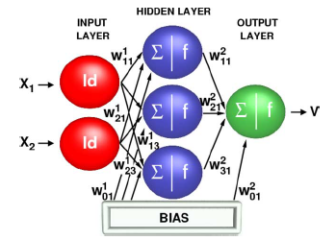


Представление многомерных поверхностей потенциальной энергии для реакций на поверхностях с помощью нейронных сетей

Slide 10
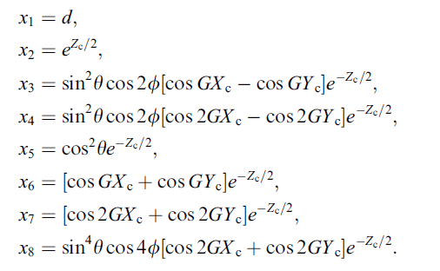
Представление многомерных поверхностей потенциальной энергии для реакций на поверхностях с помощью нейронных сетей
Всего было вычислено около 659 энергий DFT, 619 из которых были использованы для оптимизации NN и 40 в качестве независимого тестового набора для исследования предсказательной способности. Сеть 8–24–18–1sl.
Гарантируется, что при оптимизации нейронной сети упор делается на расчет решающего химического процесса, разрыва связи в молекуле и не делается расчет известной симметрии поверхности. Достигли этого, выбрав восемь координат, адаптированных к симметрии, в качестве входных данных для соответствия нейронной сети.
Вместо того, чтобы представлять нейронной сети исходные шесть степеней свободы молекулы, отдается этот новый набор из 8 входных данных, представляющих симметрию поверхности.

Slide 11
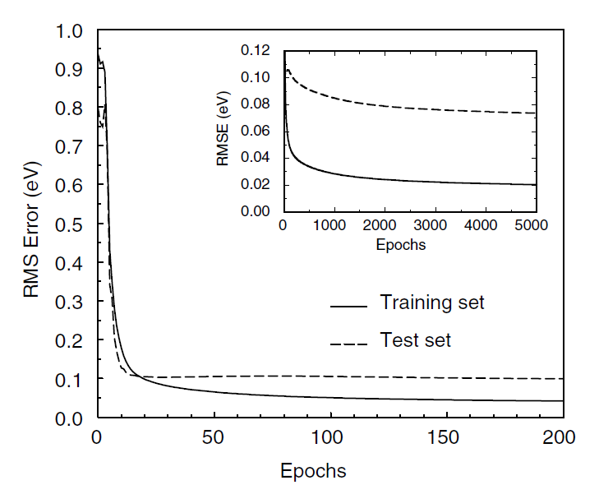
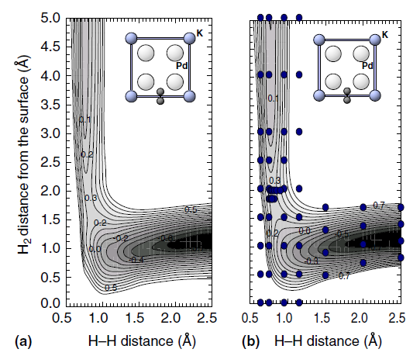
Представление многомерных поверхностей потенциальной энергии для реакций на поверхностях с помощью нейронных сетей
Ошибка во время обучения
Двумерные разрезы через поверхность потенциальной энергии. (a) для ab initio, (b) для нейронной сети
99,6% обучающих данных имеют ошибку менее 0,1 эВ

Slide 12
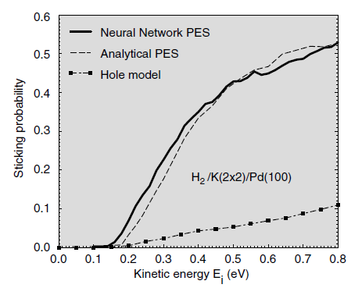
Представление многомерных поверхностей потенциальной энергии для реакций на поверхностях с помощью нейронных сетей
Провели классическое молекулярно-динамическое моделирование диссоциативной адсорбции водорода на покрытой калием поверхности палладия.
Вероятность прилипания в зависимости от кинетической энергии диссоциации.

Slide 13
Точность и переносимость моделей расчета потенциала гауссовой аппроксимации (GAP) для вольфрама
Суть статьи – представлен вывод межатомных потенциалов для вольфрама в рамках гауссова приближения. Исследована производительность моделей с демонстрацией дальнейшей более полной модели в расчете винтовой дислокации.
Описывается программа, которая позволяет обойти проблему фиксированных функциональных форм.
Цели статьи:
Показать мощь непараметрического подхода моделирования
Изучить, какие типы конфигураций должны быть в базе данных, чтобы свойства материала хорошо воспроизводились моделью.

Slide 14
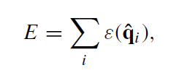
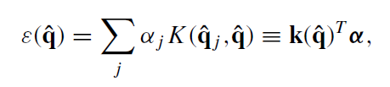
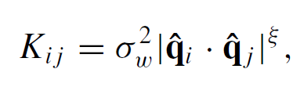
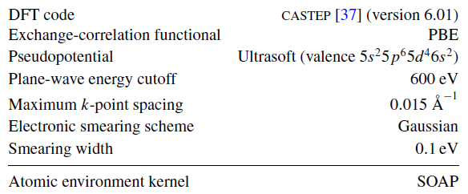
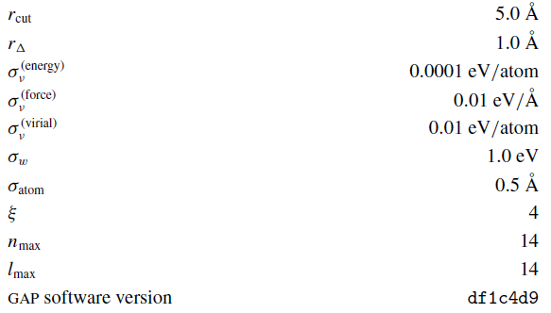
Точность и переносимость моделей расчета потенциала гауссовой аппроксимации (GAP) для вольфрама
Приближение – полная энергия записывается суммой атомных энергий.
Параметры, используемые для генерации обучающих данных и параметров модели GAP

Slide 15
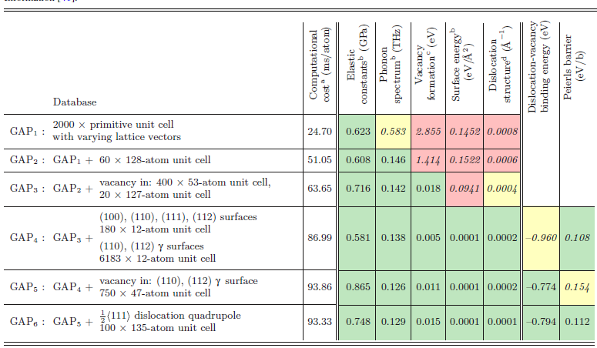
Точность и переносимость моделей расчета потенциала гауссовой аппроксимации (GAP) для вольфрама
Вся структура GAP, включая выбор дескриптора и ядра, спроектирована так, что ее параметры легко настраиваются, а конечный потенциал не очень чувствителен к точным значениям.
Поскольку потенциал интерполирует атомную энергию в пространстве соседних сред, необходимо хорошее покрытие соответствующих сред в базе данных. Поэтому нужно начать с решения, какие свойства материала хотим изучить и каковы соответствующие окружающие среды. Стратегия состоит в том, чтобы определить для каждого свойства материала набор репрезентативных конфигураций малых элементарных ячеек, которые поддаются точному расчету.
Сводка баз данных для шести моделей GAP, в порядке увеличения широты типов конфигураций. Цвет ячеек указывает на субъективную оценку производительности: неприемлемо (красный), пригодно (желтый), хорошо (зеленый).
А Время работы на одном ядре процессора Intel Xeon E5-2670 2.6 ГГц.
B среднеквадратичная ошибка.
C Погрешность энергии пласта.
D среднеквадратичная ошибка тензора Ная для 12 ближайших к ядру дислокации атомов;

Slide 16
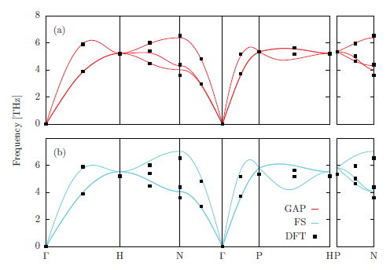
Точность и переносимость моделей расчета потенциала гауссовой аппроксимации (GAP) для вольфрама
Фононный спектр объемно-центрированной кубической решетки вольфрама, рассчитанной с использованием потенциалов GAP и FS и некоторых эталонных значений DFT.
По сравнению с аналитической моделью наблюдается явное улучшение, но очевидны и оставшиеся недостатки. Стратегии по расширению обучающей базы данных с целью улучшения описания фононов являются важным направлением будущих исследований.

Slide 17
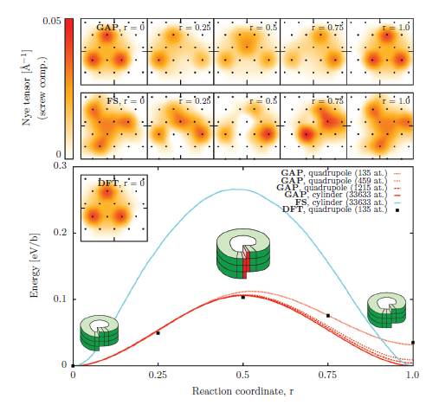
Точность и переносимость моделей расчета потенциала гауссовой аппроксимации (GAP) для вольфрама
Обнаружено, что твердое ядро не является даже локально устойчивым в вольфраме - начальная оптимизация геометрии оттуда приводит к миграции линии дислокации в соседний узел решетки, что соответствует «мягкой» конфигурации ядра.
Все три начальных пути перехода сходятся к одному и тому же пути минимальной энергии без переходного состояния жесткого ядра.
На рисунке изображены основные структуры с использованием тензорных карт Ная. Для наименьшей периодической модели из 135 атомов вычислили энергии в пяти точках вдоль минимальных путей энергии, используя DFT, чтобы убедиться, что модель GAP действительно точна для этих конфигураций.
Вверху: структура винтовой дислокации вдоль пути с минимальной энергией при скольжении. Внизу: барьер Пайерлса, оцененный с использованием потенциалов GAP и FS, а также одноточечных проверок с помощью DFT в 135-атомном расположении

Slide 18
Точность и переносимость моделей расчета потенциала гауссовой аппроксимации (GAP) для вольфрама
Хотя потенциал, раскрытый в этой работе, еще не является исчерпывающим описанием вольфрама во всех условиях, было показано, что стратегия построения базы данных репрезентативных конфигураций малых элементарных ячеек является жизнеспособным и будет продолжено включением других кристаллических фаз, краевых дислокаций, межузельных атомов и т. д. В дополнение к разработке все более всеобъемлющих баз данных и вычислению конкретных свойств атомарного масштаба с точностью первых принципов, на основе которых могут быть построены модели большего размера, долгосрочная цель состоит в том, чтобы выяснить, является ли в контексте данного материала всеобъемлющим.
Если это окажется возможным, это откроет поистине новую эру точности атомистического моделирования в материаловедении. Может быть собрана всеобъемлющая база данных, которая содержит достаточное разнообразие соседних сред, чтобы быть действительной для любой конфигурации, встречающейся в условиях физически реалистичных температур и давлений.

